Slide 1


ㅅ
Shopping Mall Project
Portfolio
2022. 11. 15 ~ 2022. 11. 28
Geun young Kim

Slide 2

Potter Shopping Mall Project
Contents
01
주제선정
02
페르소나
03
기획
04
구현
05
평가
시장조사
브레인스토밍
전망
페르소나
컨셉
로고
컬러/타이포
와이어 프레임
프로토타입
메인 화면
서브 화면 1
서브 화면 2
평가

Slide 3
Potter Shopping Mall Project
Project Timeline
11. 15 | 11.16 | 11.17 | 11.18 | 11.21 | 11.22 | 11.23 | 11.24 | 11.25 | 11.28
주제 선정, 페르소나
 | 자료조사, 와이어 프레임 , 프로토타입 제작
 |  | 메인 화면 코딩
 |  |  |  |  |  | 서브 화면1 (상품 상세 페이지) 코딩
 |  |  |  |  |  |  | 서브 화면2 (장바구니 페이지) 코딩
 |  |  |  |  |  |  |  |  | 제출 및 검토

Slide 4
Potter Shopping Mall Project
01. 주제선정
1) 시장조사
‘아파트 가드닝’ 책 속으로…‘
산소 뿜뿜’ 집안을 숲 속으로
[기고] 집에서 쉽게
반려 식물을 키워보자
홈가드닝·플랜테리어…
대세가 된 반려 식물
코로나 19로 인해 집에 있는 시간이 길어지면서 나만의 실내 정원 만들기에 관한 관심이 높아지고 있다. 아파트 발코니를 비롯한 소소한 공간을 활용해 보자는 것. 홈가드닝을 즐기는 아파트 입주민이 늘어남에 따라 반려 식물, 공기정화식물, 플랜테리어 등 식물과 함께하는 라이프스타일 관련 신조어가 이제는 친숙하게 들린다.
식물 돌보기는 생명체를 다루는 활동으로 정서적 유대감을 형성할 수 있고 스트레스 해소에도 도움이 된다. 사람의 신체적, 교육적, 사회적 능력을 기를 수 있는 ‘원예치료＇는 다양한 분야에서 치료, 치유의 효과를 입증하고 있다. 가까운 실내공간에 두면 유해 화학물질을 제거하고 맑은 산소를 내뱉으면서 깨끗한 공기를 유지하는데 도움이 되기도 한다.
식물 키우기에 흠뻑 빠진 소셜 미디어 온라인상의 소셜미디어는 이미 반려 식물이 새로운 취미로 자리했다. 2022년 4월 18일 기준 반려 식물 관련 단어를 살펴보니 100만 건 이상, 플랜테리어는 그보다 많은 105만 건이나 검색됐다.
출처 : 한국 아파트 신문
출처 : 경기일보
출처 : 매일경제

Slide 5
Potter Shopping Mall Project
01. 주제선정
2) 브레인 스토밍
주제 : ‘식물’
결론
시원함
자유
자연의
인공의
비
시원함
공기청정기
따뜻함
자연
바람
“식물은
마음을 밝게 하고
공간의 분위기를
환기 시켜준다”
햇빛
공기정화
쾌적한
녹색
건강
식물의
필수요소
활기참
미세먼지
대기
싱그러움
에너지
호흡기
공유
코로나19
인증
취미
분위기 전환
키우기
개인적
공간
워라밸
인증
스트레스
반려
감정
공적
스트레스 해소
동반자
밝은
책임감
취미활동

Slide 6
Potter Shopping Mall Project
01. 주제선정
3) 전망
코로나 19로 인해 사람들의 실내에서 보내는 시간이 증가하게 되었다. 실내에 오래 있으면서 우울감을 느끼던 사람들이 집 안에서 즐길 수 있는 새로운 취미 생활을 찾게 되었고 집안의 분위기를 환기시켜주면서 취미 활동도 할 수 있는 ‘반려 식물’에 대한 관심이 증가하게 되었다.
출처 : 매일경제

Slide 7
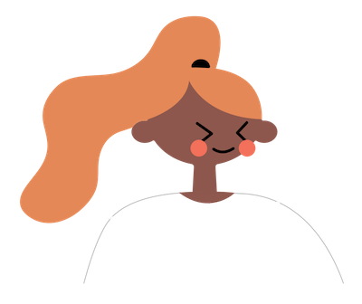
Potter Shopping Mall Project
02. 페르소나
키워드
#sns_이용자 #취미생활 #1인_가구 #분위기_전환
동기부여
◆ 라이프 스타일
김연화는 밝고 활달하며 꼼꼼한 성격이다. 평소 무언가를 돌보는 것에 관심이 많았다. 현재 대학교 3학년을 지내고 휴학해 아르바이트를 하고 있다. 코로나 19로 인해 밖을 자주 나가지 못하는 상황이 되자 활동 범위가 줄어들게 되었고 이에 김연화는 마치 지금의 삶이 쳇바퀴처럼 느껴지기 시작했다. 아르바이트를 마치고 돌아오니 집안의 분위기가 삭막하다고 느껴졌고, 마침 친구들의 SNS에서 본 ‘반려 식물‘이라는 것이 떠오르게 되었다.
◆ 목표
식물에 관한 지식이 없다.
키우기 쉽고 자취방에 둘 수 있을 만큼 작은 크기를 원한다.
배송이 안전하게 되었으면 한다.
작고 외형이 귀여운 식물들을 다양하게 키우고 싶다.
내 공간의 분위기를 바꾸고 싶다.
자극
무서움
성취
성장
개인 특성
“집안의 분위기가 삭막한 것 같아. 좋은 방법이 없을까?”
내향적
외향적
이름 : 김연화
나이 : 25
성별 : 여성
직업 : 대학생 (휴학중)
가족 : 부모님, 남동생
사는 곳 : 서울
성격 : 밝고 활달하며 꼼꼼함.
수동적
활동적
분석적
창의적
계획적
즉흥적

Slide 8
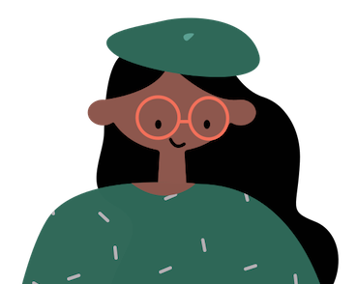
Potter Shopping Mall Project
02. 페르소나
키워드
#프리랜서 #작업공간 #공기정화 #큰_식물
동기부여
◆ 라이프 스타일
이기쁨은 프리랜서 화가이다. 어느 날 처럼 작업을 하던 도중에 목이 굉장히 아프다는 사실을 깨달았고 작업실을 둘러보게 되었다. 작업실 안에는 작업도중 발생한 먼지들이 떠다니고 있었고 이기쁨은 즉시 창문을 열어 환기를 시켰다. 하지만 추운 날씨 탓에 다시 문을 닫을 수 밖에 없었다. 그러던 도중 저번에 식사를 하다 우연히 본 공기 정화 식물에 대한 기사가 떠올랐다.
◆ 목표
식물을 키워본 경험이 있다.
공기 정화가 잘 되는 큰 식물이었으면 좋겠다.
이파리가 큰 식물이었으면 좋겠다(작업공간 환기를 위해)
작업실의 분위기와 잘 어울리는 화분이 있었으면 좋겠다(모던 스타일)
자극
무서움
성취
성장
개인 특성
“내 작업 공간의 공기가
탁한 것 같아”
내향적
외향적
이름 : 이기쁨
나이 : 32
성별 : 여성
직업 : 프리랜서 화가
가족 : 부모님
사는 곳 : 경기도
성격 : 차분함, 강한 집중력
수동적
활동적
분석적
창의적
계획적
즉흥적

Slide 9

Potter Shopping Mall Project
02. 페르소나
키워드
#회사원 #비건 #알뜰함 #경제적 #홈가드닝
동기부여
◆ 라이프 스타일
박철수는 최근 비건을 시작하게 되었다. 집에서 간단하게 키울 수 있고 내가 키운 작물들을 수확해서 먹을 수 있다는 홈가드닝에 대해 아주 큰 관심이 생겨 정보를 찾아보게 되었다. 박철수는 발코니에서 키울 수 있는 작은 식물들을 찾고있다. 발코니는 작은 식물들을 키울 수 있을 만큼의 크기는 되지만 가끔 햇볕이 들지 않을 때가 있어 아주 강한 햇볕을 필요로 하는 식물은 키우기 어렵다.
◆ 목표
식물을 키워본 경험은 없지만 인터넷에서 찾은 정보가 많다.
간단하게 키울 수 있는 식물들이었으면 한다.
식물들에게 벌레가 꼬이지 않았으면 한다.
자극
무서움
성취
성장
개인 특성
“홈 가드닝에 관심이 생겼어,
나도 발코니에서 해볼까?”
내향적
외향적
이름 : 박철수
나이 : 37
성별 : 남성
직업 : 회사원
가족 : 부모님, 누나
사는 곳 : 제주도
성격 : 알뜰함, 섬세함
수동적
활동적
분석적
창의적
계획적
즉흥적

Slide 10
Potter Shopping Mall Project
03. 기획
1) 컨셉
Pot + er
화분을 뜻하는 Pot +
사람, 행위자를 나타내는 접미사 er
= 화분을 키우는 사람들

Slide 11

Potter Shopping Mall Project
03. 기획
2) 로고
로고의 글자를 화분에 빗대어 마치 화분에 새싹이
자란 것처럼 표현하였다.
필기체+부드러운 느낌의 폰트를 이용하여 친근한
이미지를 전달한다.
그린+어두운 그린을 이용하여 자연의 느낌을
표현하였다.

Slide 12
Potter Shopping Mall Project
03. 기획
3) 컬러/타이포
컬러
타이포
Pacifico
Arial
R164 + G218 + B33
C40 + M0 + Y100 + K0
#a4da21
R5 + G101 + B38
C89 + M34 + Y100 + K28
#056256
R255 + G255 + B255
C0 + M0 + Y0 + K0
#ffffff

Slide 13
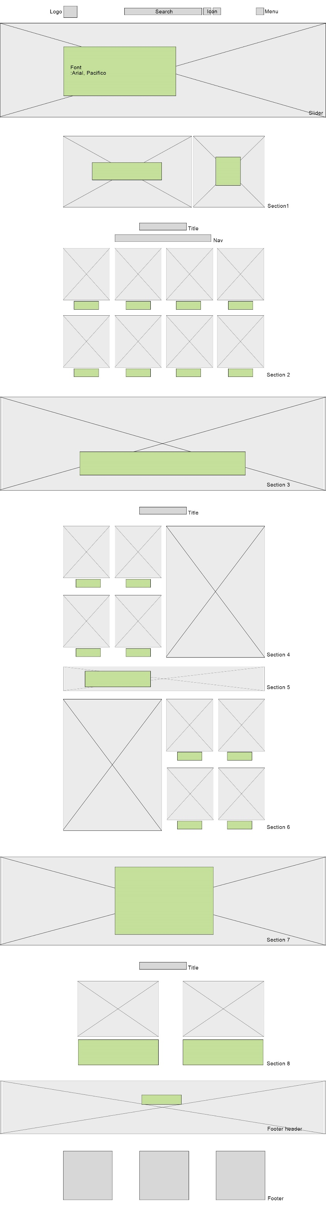
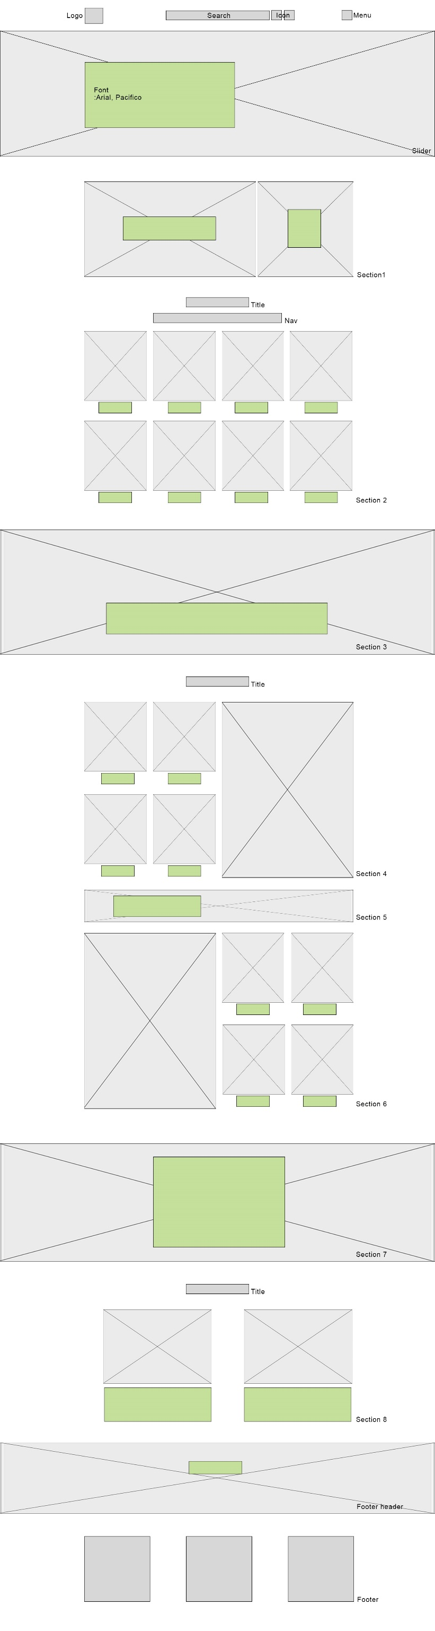
Potter Shopping Mall Project
03. 기획
4) 와이어 프레임

Slide 14
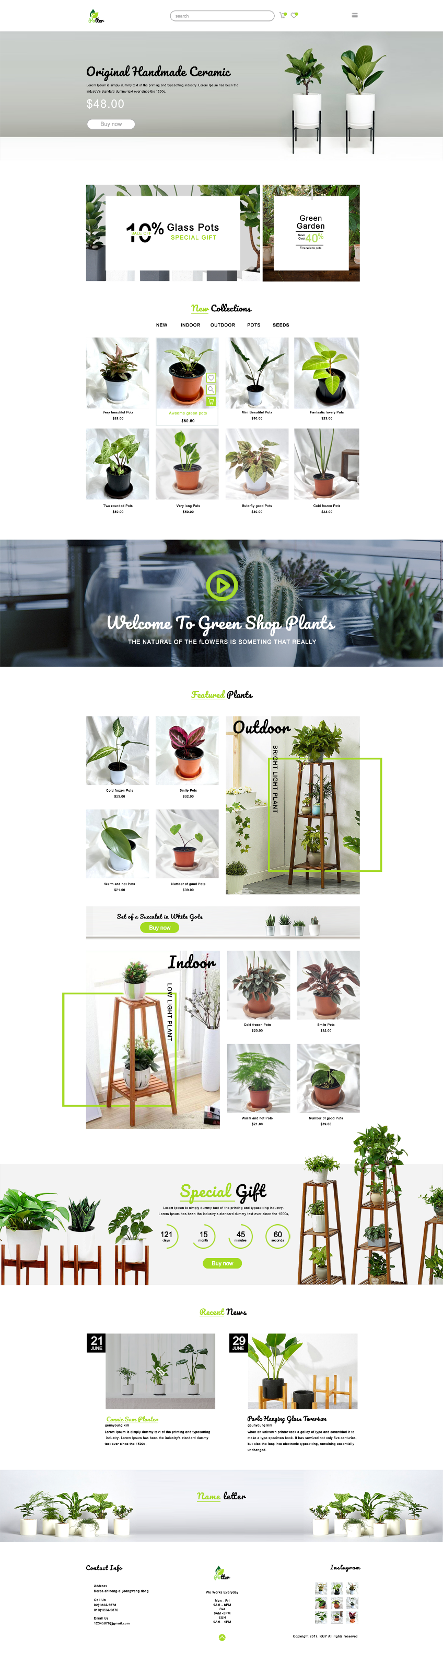
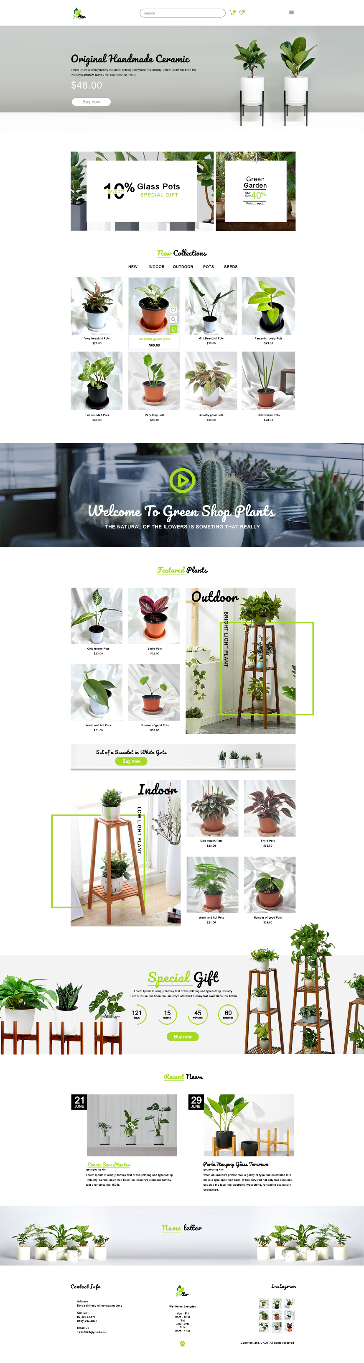

Potter Shopping Mall Project
03. 기획
5) 프로토타입

Slide 15
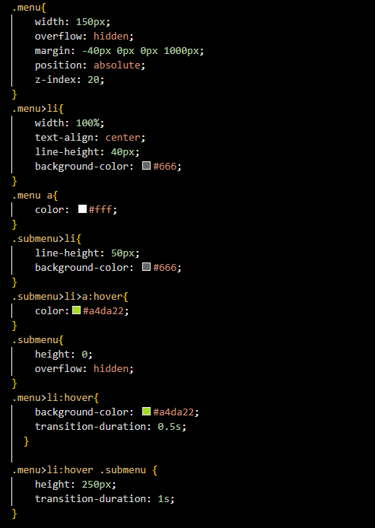
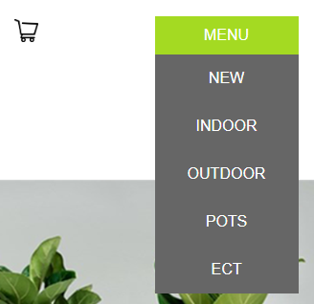
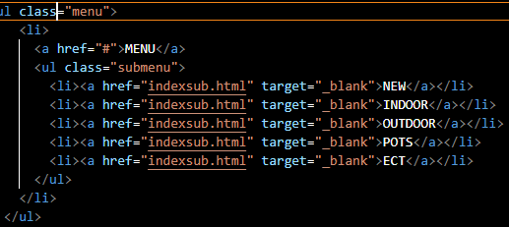
Potter Shopping Mall Project
04. 구현
1) 메인 화면
메인 화면/
서브 화면
공통의
슬라이드
메뉴
CSS >
HTML >

Slide 16
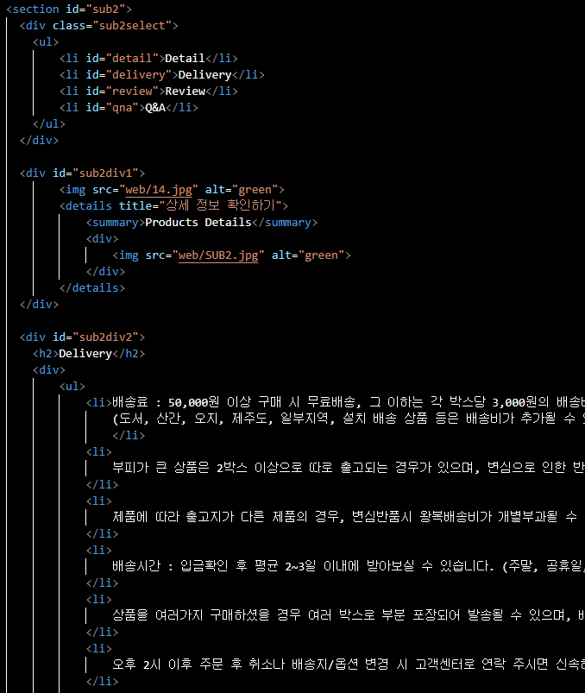
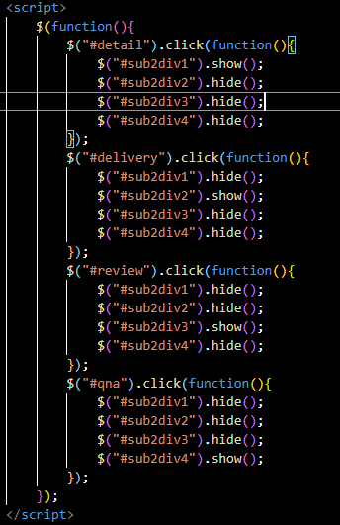
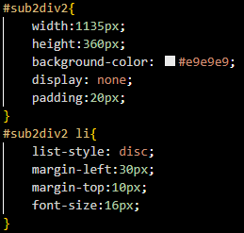
Potter Shopping Mall Project
04. 구현
2) 서브 화면 1
서브 화면 1의 NAV
HTML >
JQuery >
CSS >
Indexsub.html
130~254

Slide 17
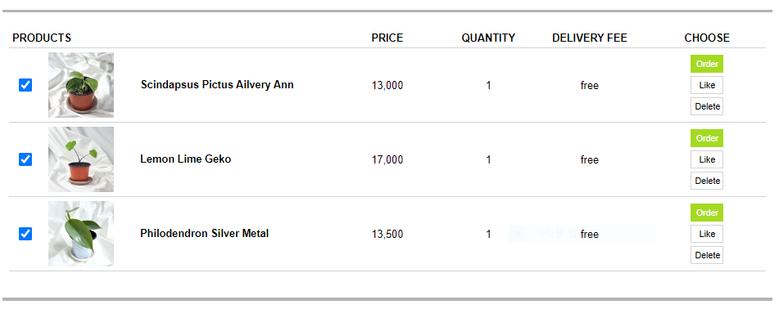
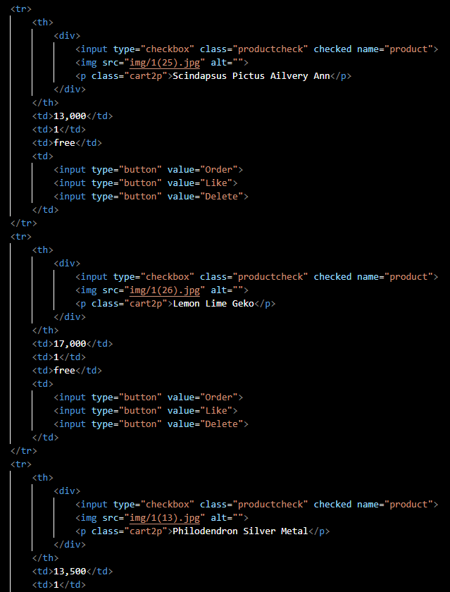
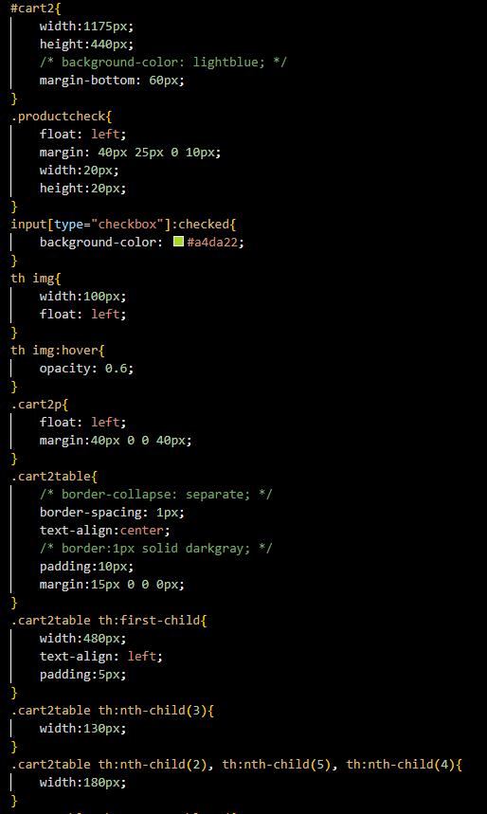
Potter Shopping Mall Project
04. 구현
3) 서브 화면 2
< 서브 화면 2의 table
HTML >
CSS >
cart.html
60~124
cart.css
40~117

Slide 18
Potter Shopping Mall Project
05. 평가
코딩을 배우고 첫 작업물이어서 뿌듯하기도 하고 한편으로는 아쉽기도 합니다.
구현하는 기능을 배웠을 때는 다 할 수 있을 것만 같았는데,
막상 제 페이지에 적용을 시켜보니 제 생각대로 되지 않는 부분도 있었고
코드를 작성하기 전에는 ‘구현하는데 어렵겠다’라고 생각했던 부분이 오히려
쉽게 풀리는 부분도 있었습니다.
지금은 CSS와 HTML5 위주로 페이지를 구성했지만
다음 페이지는 자바스크립트를 활용하여 동적인 기능도 넣어보고 싶습니다.

